Slide 1
Заседание тематической группы КС PEMPAL
«Использование информационных технологий в казначейских операциях»
Как соединить систему электронных государственных закупок и информационную систему управления государственными финансами
Семинар PEMPAL TCoP
Венгрия, Будапешт, 4-5 июня 2019 г.
Джем Денер
Ведущий специалист по гос. управлению, руководитель Сообщества специалистов по использованию цифровых технологий в государственном управлении

Slide 2
Информационная система управления государственными финансами (ИСУГФ) и система электронных государственных закупок
Содержание
ИСУГФ и электронные закупки: основы
Как соединить систему электронных государственных закупок и ИСУГФ
Примеры отдельных стран

Slide 3
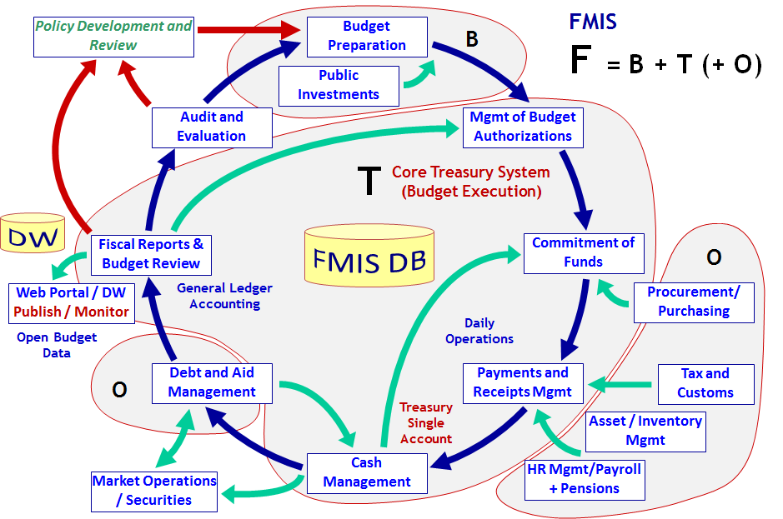
Что такое ИСУГФ?
www.worldbank.org/publicfinance/fmis
Основные функции и интерфейсы ИСУГФ
В широком смысле базовую информационную систему управления государственными финансами (ИСУГФ) можно определить как автоматизированных комплекс, позволяющий государству планировать, исполнять и контролировать бюджет.
Базовая ИСУГФ = OLTP
ИИСУГФ = OLTP + OLAP
Интегрированная ИСУГФ (или ИИСУГФ) сочетает модули базовой ИСУГФ (OLTP) с широкими возможностями хранилища данных (ХД) и инструментарием многомерного анализа данных (OLAP), обеспечивая эффективное планирование, принятие решений, предоставление услуг и контроль исполнения.
Notes:
Core Financial Management Information Systems (or FMIS) can be broadly defined as a set of automation solutions that enable governments to plan, execute and monitor the budget.
IFMIS solutions combine core FMIS modules designed for Online Transaction Processing (or OLTP), with powerful Data Warehouse capabilities and multi-dimensional query tools for Online Analytical Processing (or OLAP) to support effective planning, decision support, service delivery, and performance monitoring.
Almost all countries have core FMIS solutions in place to manage their central government budget. However, fully operational and connected IFMIS solutions are rare in practice. The detailed information on IFMIS, WB funded activities supporting the transition to IFMIS platforms, and web publishing of open budget data through IFMIS, can be found in relevant web resources listed at the end of this presentation.

Slide 4
Что такое ИИСУГФ?
Цели > Рациональное использование государственных ресурсов + эффективное предоставление государственных услуг + открытость и подотчетность государственной власти
Элементы интегрированной ИСУГФ
Системы управления госфинансами
Институты государственного сектора
Базы данных ИСУГФ
Планирование
Исполнение
Мониторинг и оценка
Отчетность
Учет
Аудит
Веб-портал - Интернет
G2G
ИСУГФ
Обработка онлайновых транзакций
E
T
L
Интерфейсы
OLTP
Другие системы «Электронного правительства»
ИСУГФ : взаимодействие и координация
OLAP
ХД : ежемесячные обновления и динамическая
обработка запросов
BI
BI
Хранилище данных
BI
E
T
L
Открытые
данные о
бюджете,
деятельности
правительства
DM
G2C
G2B
Веб-портал - Интернет
DM
DM
консолидация данных
получение срезов данных
детализация данных
Запросы на многомерный анализ
Граждане, НГО, предприятия
Изображения: jscreationzs / FreeDigitalPhotos.net
OLTP : Online Transaction Processing OLAP : Online Analytical Processing ETL : Extract, Transform, Load BI : Business Intelligence DM : Data Mining
Онлайновая обработка транзакций
Онлайновая аналитическая обработка
Извлечение, преобразование, загрузка
Бизнес-аналитика
Интеллектуальный
анализ данных

Slide 5
Что такое электронные государственные закупки?
www.worldbank.org/publicfinance/fmis
Электронные государственные закупки и ИСУГФ
Рабочая группа по электронным государственным закупкам (ВБ, АБР, МБР) определяет электронные государственные закупки (e-GP) как:
«...использование государственными структурами информационных технологий (и, в частности, Интернета) при осуществлении торговых отношений с поставщиками в целях закупки работ, товаров и консультационных услуг, необходимых государственному сектору»
Предмет государственных закупок
Торги > Инвестиции, капиталовложения (малый объем; высокая цена)
Закупки > Периодические расходы бюджета (большой объем; низкая цена)
Наблюдения
Системы e-GP, как правило, обеспечивают, как участие в торгах, так и осуществление закупок.
Базовые комплексы ИСУГФ только иногда содержат закупочный модуль.
Как правило системы ИСУГФ и e-GP не сопряжены должным образом и не могут обмениваться данными.
ИСУГФ поддерживают обе функции – торги и закупки – лишь в редких случаях.

Slide 6
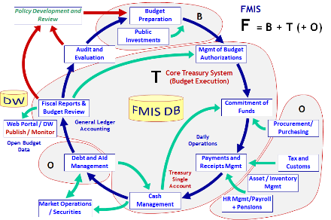
Модули системы электронных закупок (e-GP)
www.worldbank.org/publicfinance/fmis
Функции и интерфейсы системы электронных закупок (e-GP)
План государственных закупок
Распределение /предельные размеры бюджета
Окончание работ по контрактам
Программа > Проект > Операция
одна < много < много
Объявление тендеров / закупок
Электронные уведомления
Реестры и базы данных системы e-GP
Электронный каталог
Веб-сервисы/API-интерфейсы
Электронная аутентификация / ЭЦП
Веб-публикации / Анализ данных
Подача тендерных заявок / предложений цены
Большие данные / машинное обучение
Электронный документооборот (EDI)
Электронный тендер
Электронный мониторинг
ИСУГФ
Электронная покупка
Мониторинг и оценка
Электронная оценка
Оценка тендерных заявок /предложений
Электронный аукцион
Электронные платежи
Управление электронными контрактами
Подписание контрактов
Управление платежами
Операция > Контракт
одна < один
Выполнение контрактов
Контроль и управление выполнение обязательств
Другие интерфейсы:
Реестр предприятий
Системы налоговой и таможенной службы
Банковские и электронные платежные системы
Ведомства, выдающие разрешения и сертификаты
Система электронных закупок должна охватывать весь закупочный цикл.

Slide 7
ИИСУГФ и система электронных закупок
ИИСУГФ и e-GP > неотъемлемые части «Цифрового правительства»
Цифровые комплексы
(государственное облако)
Государственные институты
общенациональный, секторальный и субнациональный уровень
Портал «Электронного правительства» и электронные услуги
Государственные системы *
ИСУГФ, налоги, таможня, эл. закупки,
здравоохр., образование, пенсии и т.д.
G2G
G2E
Институты
ИСУГФ
E-GP
Налоги, таможня
Кадры
Соц. обесп.
Здраво-охран.
Рабочие базы данных
Управление системами
Эксплуатация ЦОДов, службы помощи, послеаварийное восстановление,
информационная безопасность и прочее.
Хранилище данных
(открытые данные)
G2C
Граждане
Общество > участие граждан и обратная связь по вопросам электронного обслуживания
Единое окно | Комплексное обслуживание | Однократная регистрация
Управление информацией
Электронная почта, управление контентом, делопроизводство/управление документооборотом, управление знаниями, управление основными данными и прочее
G2B
Предприятия
Граждане, НГО, предприятия
Общие
службы
Упрощенная модель комплексного цифрового решения, объединяющего различные взаимоувязанные электронные службы
Службы PKI и ЭЦП
Электронные платежи
Функциональные реестры
Регистрация актов гражданского состояния и выдача электронных удостоверений личности
* Государственные системы обеспечивают интеграцию (сопряжение и функциональную совместимость) секторальных прикладных систем и бэкофисных систем, а также способствуют совершенствованию институтов, потенциала, регламентов, процессов, управления информацией и многого другого (архитектура NEA, структура функционального взаимодействия «Электронного правительства», службы «Единого окна» и комплексного обслуживания).
Изображения: jscreationzs / FreeDigitalPhotos.net

Slide 8
Тенденции и проблемы перехода на ИИСУГФ и e-GP
www.worldbank.org/publicfinance/fmis
Тенденции
Интеграция базовых ИСУГФ с государственными системами (включая e-GP) и ХД в целях повышения качества и ценности данных и увеличения масштабов;
Модернизация ИИСУГФ посредством сочетания традиционного и гибкого (agile) подходов;
Улучшение связности и функциональной совместимость посредством «государственной сервисной шины» (Government Service Bus) и веб-интерфейсов прикладного программирования (API)
Новый CC-API-интерфейс (апрель 2019 г.) для подключения национальных систем к БД ВБ.
Проблемы
Основные проблемы перехода на ИИСУГФ имеют организационный (нетехнический) характер:
Роль руководства и управление изменениями в процессе внедрения цифровой культуры и совершенствования онлайнового обслуживания;
Введение требования об обязательном использовании ИИСУГФ и e-GP в повседневной практике регистрации бюджетных транзакций и контроля выполнения обязательств/контрактов с публикацией результатов в сети.

Slide 9
Тенденции
Соединение основ и границ
ИИСУГФ
Основы Границы
Обратная связь с ИИСУГФ в целях повышения качества и ценности данных
Сочетание «цифровых достоинств» ИИСУГФ и «негосударственных» данных
CGU, Бразилия
Применение машинного обучения (ИИ)
Модуль машинного обучения
Объем Масштаб данных
Скорость Скорость анализа
Разнообразие Различные формы
Достоверность Неопределенность данных
Спутники, датчики, смартфоны…

Slide 10
ИСУГФ и система
электронных государственных закупок
Содержание
ИСУГФ и электронные государственные закупки: основы
Как соединить систему электронных государственных закупок и ИСУГФ
Примеры отдельных стран

Slide 11
Цикл государственных закупок
www.worldbank.org/publicfinance/fmis
Система электронных государственных закупок (e-GP)
Уникальный идентификатор тендерного пакета
Эл. заказ
Эл. счет-фактура
Эл платеж
Подача тендерных
заявок /
предложение цен
Анализ данных
Выполнение гарантийных обязательств / сопровождение
Электронное уведомление
Электронная подача
Электронная оценка
Электронная выдача подряда
Приемка готовности Получение товара / услуги
Электронный тендер
Уникальный идентификатор контракта
Подписание контракта
Исполнение контракта
Определение потребностей
Электронные уведомления и электронные каталоги
Электронное управление контрактами
Подготовка
тендерной
документации
Оценка
Объявление
Операция < одна
Контракт < один
Тендер
Подготовка
Выбор
Исполнение
Обеспечение
Закупка
Источник финанси-рования
Уникальный код операции
Программа < одна
Проект < много
Операция < много
Заказ на поставку
План закупок
Регистрация активов / материальных ценностей
Осуществление оплаты
Управление платежами / обязательствами
Бюджетное ассигнование
Контроль выполнения обязательств
Электронный мониторинг
Снятие обременения с обеспечения
Электронная покупка
Электронные платежи
Электронный аукцион
Электронная аутентификация / ЭЦП
Финансовый контроль
Бюджетная классификация / План счетов
Информационная система управления государственными финансами (ИСУГФ)

Slide 12
ИСУГФ и e-GP > обмен данными
Варианты организации обмена данными между ИСУГФ и системой электронных государственных закупок (1)
ИСУГФ и система электронных государственных закупок должны быть наделены несколькими критически важными механизмами, использующими автоматический обмен данными (в идеале - с использованием веб-сервисов/API-интерфейсов)
Объявление тендеров/закупок: Перед каждым объявлением торгов система электронных государственных закупок вступает во взаимодействие с ИСУГФ с целью проверки правильности уникального “кода операции” (согласно бюджетной классификации), уникального “идентификатора тендерного пакета”, “суммы бюджетного ассигнования” и т.д.
В процессе закупки: Система электронных государственных закупок и ИСУГФ могут взаимодействовать во время проведения закупочные мероприятий, если предусмотрено предоставление обеспечения/гарантий, которые проводятся по единому казначейскому счету (подключен к ИСУГФ) и проверяются в процессе закупки.
Перед подписанием контракта: Система электронных государственных закупок обращается к системе ИСУГФ перед подписание контракта, чтобы убедиться в том, что предусмотренная контрактом сумма соответствует сумме бюджетного ассигнования (а если она превышает сумму бюджетного ассигнования, что это превышение оправдано и согласовано). Кроме того, для минимизации рисков, благодаря сопряжению с ИСУГФ, отдельные поставщики могут быть проверены на предмет выполнения ими своих финансовых обязательств (по уплате налогов и т.д.).

Slide 13
ИСУГФ и e-GP > обмен данными
Варианты организации обмена данными между ИСУГФ и системой электронных государственных закупок (2)
После подписания контракта: Система электронных государственных закупок должна генерировать уникальный “идентификатор контракта”, к которому будет привязан каждый тендерный пакет и код операции, а также сообщить ИСУГФ данные каждого контракта, предусматривающего осуществление повторяющихся платежей или капитальное вложение бюджетных средств. В идеале эти данные должны включать график осуществления платежей и другую информацию, позволяющую ИСУГФ заполнить все поля, имеющие отношение к управлению исполнением обязательств/платежами.
Во время выполнения контракта: ИСУГФ должна регистрировать данные обо всех платежах по каждому из контрактов, а также другие данные (финансовые и нефинансовые показатели и результаты) и все изменения условий контрактов (продление сроков завершения исполнения обязательств, изменение суммы по контракту и прочие изменения). ИСУГФ может на регулярной основе направлять в систему электронных государственных закупок обновляемые данные о состоянии платежей и других показателей в целях их мониторинга и анализа.
Мониторинг и отчетность: В состав как ИСУГФ, так и системы электронных государственных закупок могут входить средства анализа данных, позволяющие контролировать ход и прогнозировать результаты выполнения контрактов, а также генерировать соответствующую отчетность. Должны быть предусмотрены поля данных, дающие возможность контролировать длительность и реальную стоимость исполнения контрактов.
Стандарты: Регистрируя закупочные операции и контракты и генерируя отчетность по ним, система электронных государственных закупок и ИСУГФ могут иметь структуры данных, соответствующие национальным и международным стандартам (например, GFSM, COFOG, CPV, UNSPSC).

Slide 14
Обмен данными между ИСУГФ и e-GP
www.worldbank.org/publicfinance/fmis
Система электронных государственных закупок (e-GP)
Оценка
Объявление
Подписание контракта
Исполнение контракта
Выполнение гарантийных обязательств / сопровождение
Определение потребностей
Подача тендерных заявок
Приемка готовности Получение товара / услуги
Подготовка тендерной документации
Объявление о торгах
Сумма контракта
Анализ данных закупки
Уникальный идентификатор тендерного пакета
Уникальный идентификатор контракта
Тендер
Подготовка
Выбор
Исполнение
Обеспечение
Закупка
Уникальный код программы, проекта, операции
Источник финансирования
Подписание разрешено
Платежи и изменения
Регистрация активов / материальных ценностей
Контроль выполнения обязательств
Управление платежами / обязательствами
Осуществление оплаты
Снятие обременения с обеспечения
Бюджетное ассигнование
Финансовый контроль
План закупок
Заказ на поставку
Информационная система управления государственными финансами (ИСУГФ)

Slide 15
ИСУГФ и система электронных государственных закупок
Содержание
ИСУГФ и электронные закупки: основы
Как соединить систему электронных государственных закупок и ИСУГФ
Примеры отдельных стран

Slide 16
Система электронных государственных закупок (e-GP)
SIMAP > Европейская система государственных закупок
Источник: https://simap.ted.europa.eu/

Slide 17
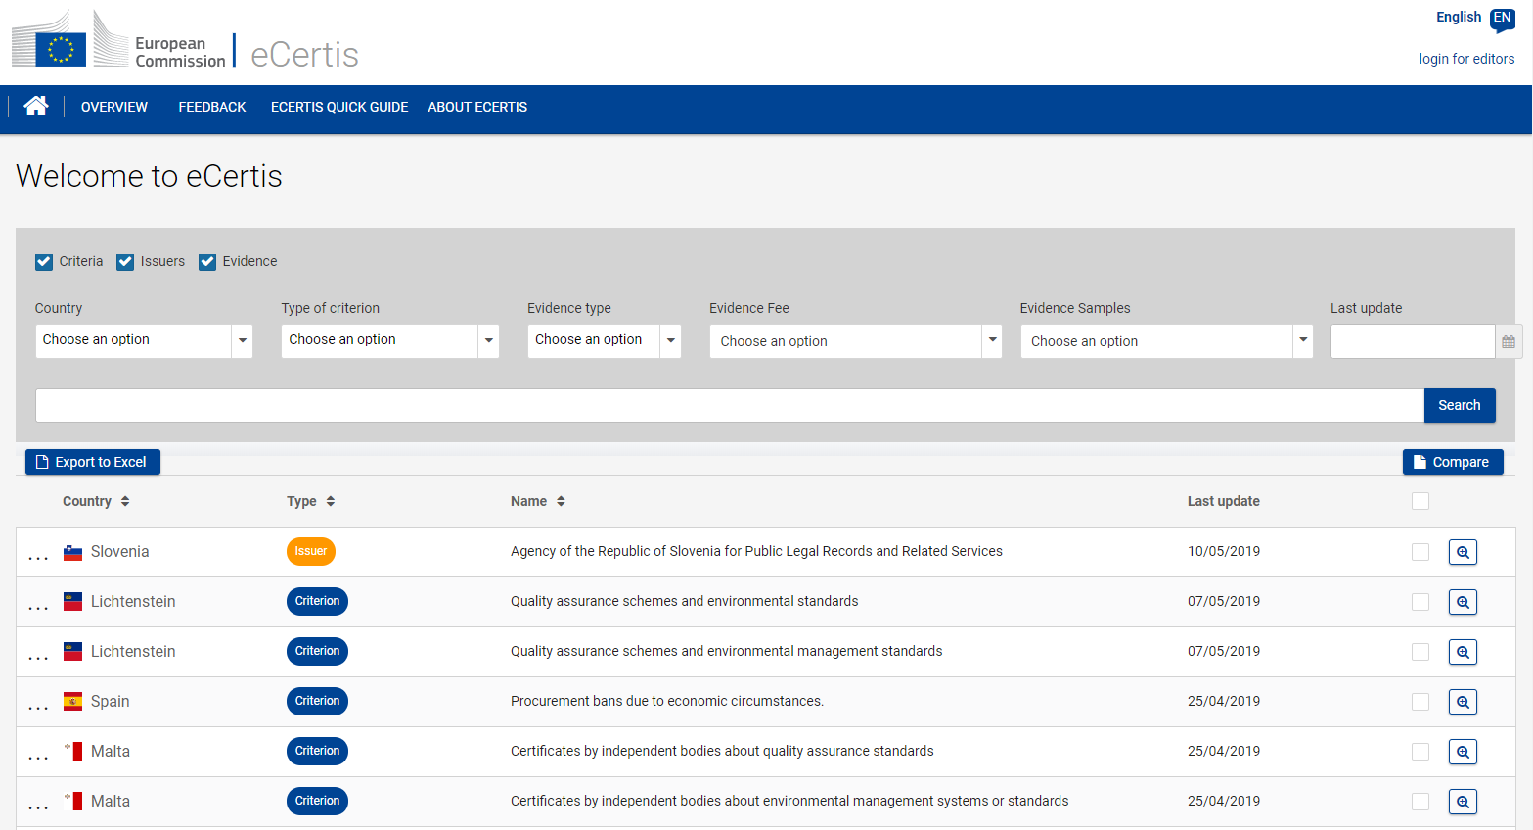
Система электронных государственных закупок (e-GP)
eCertis –> Сертификация закупок ЕС
Источник: https://ec.europa.eu/tools/ecertis/search

Slide 18
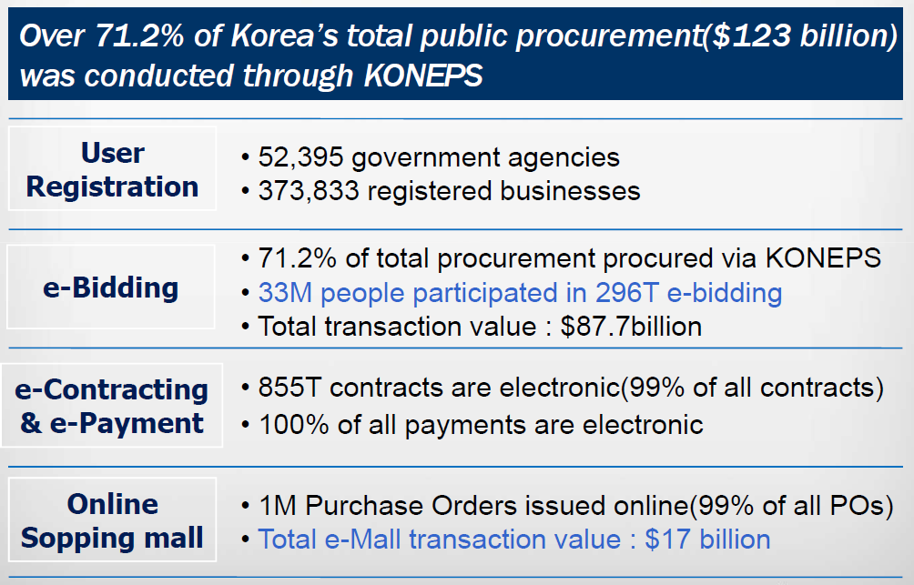
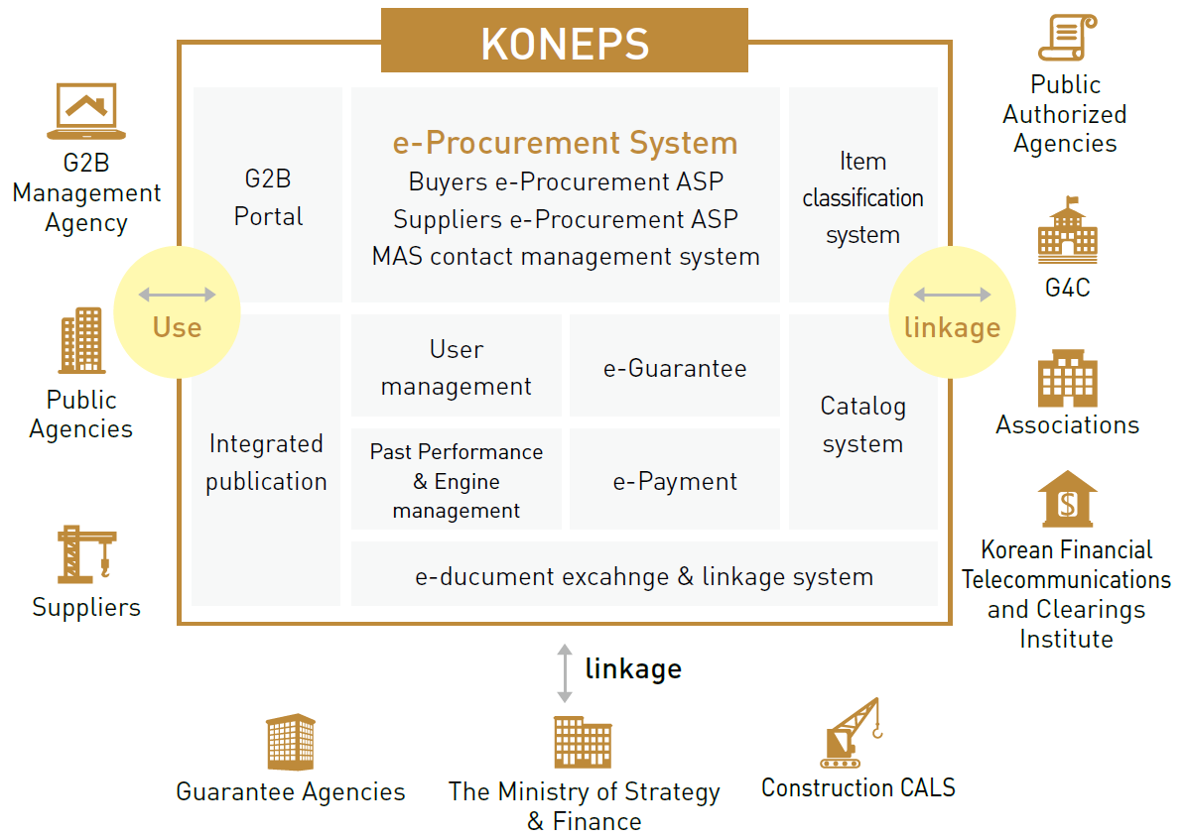
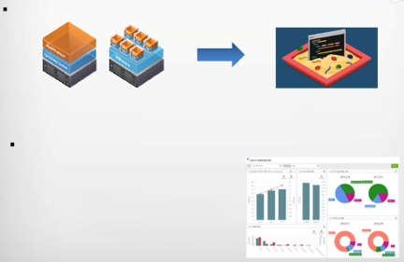
ИСУГФ и электронные государственные закупки
KONEPS > Корейская онлайновая система электронных закупок
Более 71,2% всех государственных закупок в Корее (123 млрд. долларов США) проведено через систему KONEPS (2017 г.)
(2017)
e-Bidding®
e-Contracting
Регистрация
пользователей
52 395 государственных организаций
373 833 зарегистрированных предприятий
Регистрация объявлений о торгах
Анализ цен/RFQ
Управление торгами
Оценка /анализ
Регистрация контрактов
Состав контрактов
Проверка контрактов
Закрытие контрактов
Электронные торги
71,2% всех госзакупок осуществляется через KONEPS
33 млн. человек приняло участие в 296 тыс. электронных торгов
Общая сумма транзакций: 587,7 млрд.
Система KONEPS
e-Payment
e-Shopping Mall
Электронные контракты и платежи
855 тыс. контрактов (99% всех контрактов) заключены в электронном формате
100% платежей проводится в электронном формате
Требования платежей
Проверка платежей
Управление расходами
Денежные трансферты
Управление комиссией
Регистрация продукции
Запрос перечней продукции
Поиск продукции
«Электронный торговый центр»
Онлайновый магазин
1 млн. заказов на поставку размещены в онлайновом режиме (99% всех заказов на поставку)
Через онлайновый торговый центр (e-Mall) осуществлено транзакций на общую сумму $17 млрд.
KONEPS
(2015/2017) SafeG2B – Сервис «виртуальные торги»
Система электронных закупок
Система классифика-ции позиций
Авторизованные государственные структуры
Управляющее агентство
G2B
Портал
G2B
Провайдер системы электронных закупок покупателя
Провайдеры систем электронных закупок поставщиков
Система управления контактами MAS
Исполь-зование
Подклю-чения
G4C
Виртуальная машина
«Песочница»
Управление пользователями
Электронные гарантии
Государственные ведомства
Система каталогов
Ассоциации
(2018) Система поддержки принятия решений на основе больших массивов данных
Комплексная публикация
Показатели предыдущих периодов и управление модулями
Электронные платежи
Электронный документооборот и система подключений
Корейский институт финансовых телекоммуникаций и клиринга
Все состояния
Анализ данных за предыдущие периоды, ключевые слова
Моделирование для поставщиков, PPS
Поставщики
Подключения
Гарантирующие ведомства
Министерство стратегии и финансов
Строительные системы CALS
Источник: Корейская система электронных закупок: постоянное совершенствование и инновации; Хихун Кан, Служба государственных закупок (PPS), Республика Корея

Slide 19
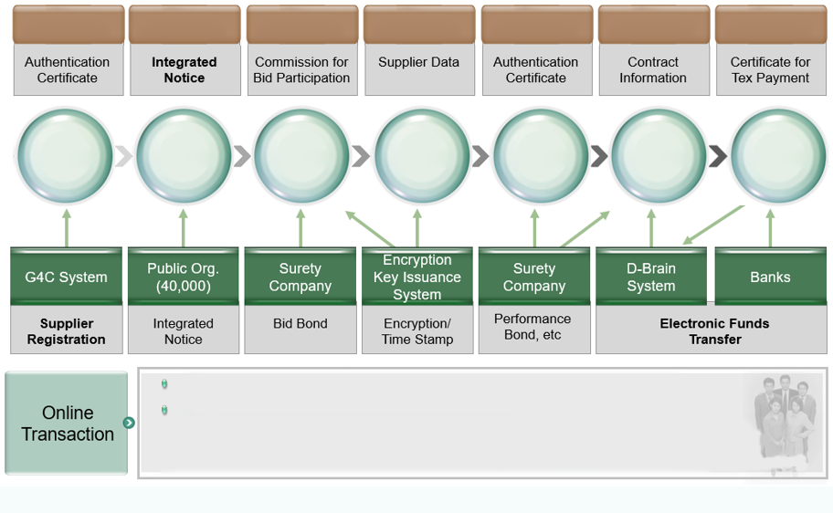
ИСУГФ и электронные государственные закупки
KONEPS > Процессы и интерфейсы системы электронных торгов (e-Tendering)
Сертифицирующий орган
Другие системы торгов
Сертификат системы PG
Смежные ассоциации
Сертифицирующие органы
Система D-Brain
Система G4C
Сертификат подлинности
Интегрированное уведомление
Комиссия за участие в торгах
Данные поставщиков
Сертификат подлинности
Информация о контрактах
Налоговый сертификат
Регистрация поставщика
Подключение для участия в тендере
Тендерное предложение
Открытие / Оценка предложений
Заключение контрактов
Поставка /
Проверка /
Приемка
Оплата
Система G4C
Государственные организации (40 000)
Компания, выступающая гарантом
Система-эмитент ключа шифрования
Компания, выступающая гарантом
Система
D-Brain
Банки
Регистрация поставщиков
Интегрированное уведомление
Тендерная гарантия
Шифрование / Метка времени
Гарантия исполнения и т.д.
Электронный перевод денежных средств
Все закупочные процессы реализуются в цифровом формате
Онлайновая транзакция
Информация об участниках тендера поступает в систему KONEPS в электронном формате (регистрация предприятий, кредитный рейтинг, показатели за прошлые периоды и т.д.) из других государственных и частных информационных систем (без необходимости представлять документы и сертификаты на бумаге)
Источник: Презентация KONEPS; Кань-иль Соэ, Отдел международного сотрудничества, Служба государственных закупок (PPS), Республика Корея

Slide 20
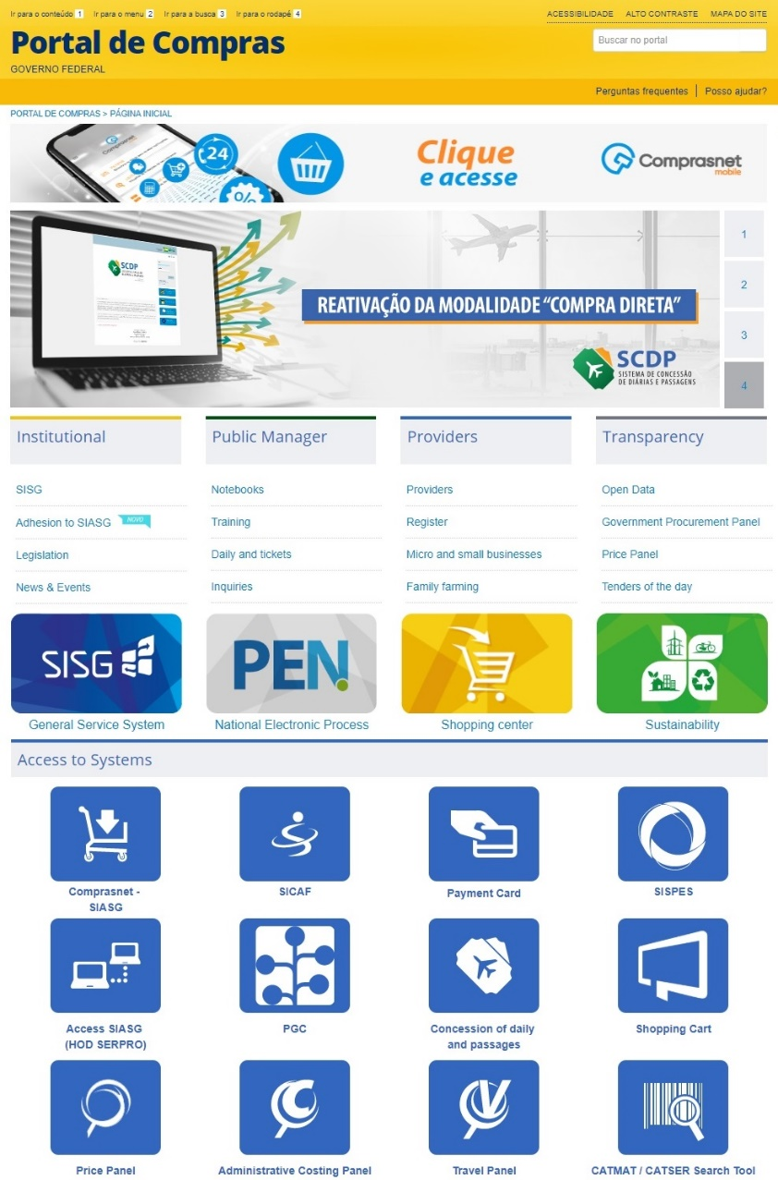
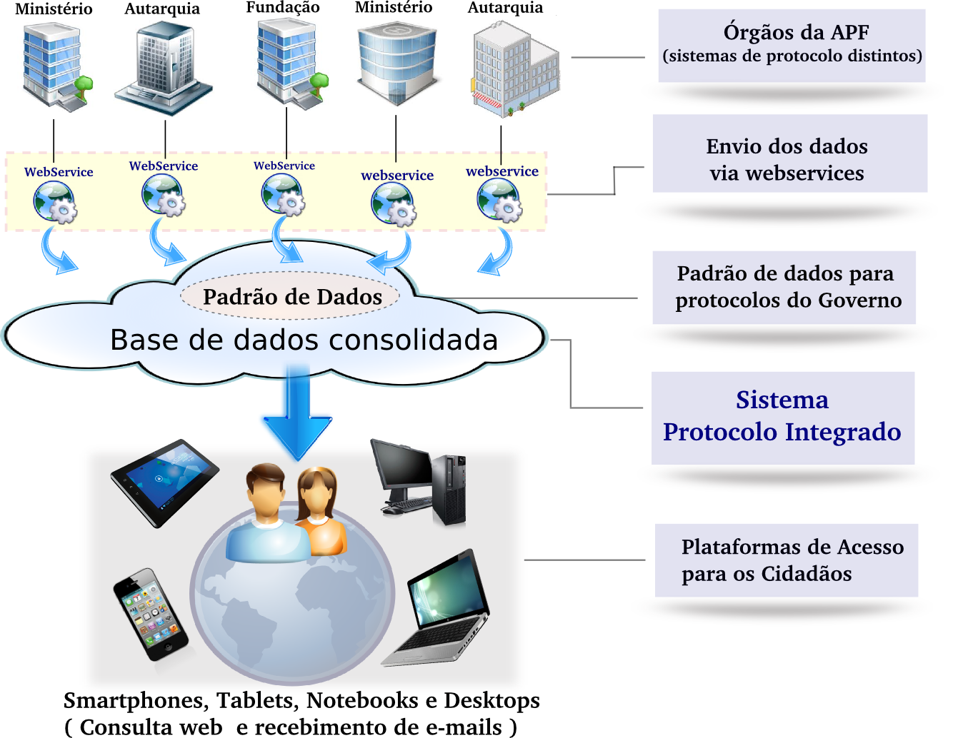
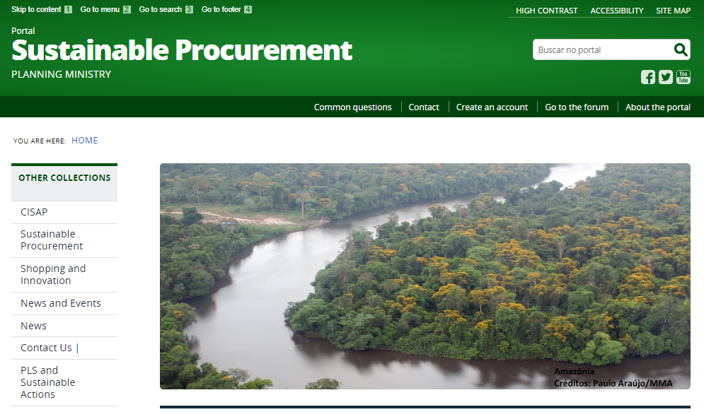
Электронные государственные закупки (e-GP)
COMPRASNET > система электронных государственных закупок Бразилии
Национальный электронный процесс (PEN) – совместная инициатива государственных ведомств по созданию инфраструктуры, предназначенной для реализации в электронном формате процессов государственного администрирования. С периодичностью не реже 48 часов каждая госструктура запрашивает актуализированные данные своих систем (включая данные о закупках) в формате XML и публикует их через веб-сервисы (API) для информирования граждан.
Источник: https://www.comprasgovernamentais.gov.br/

Slide 21
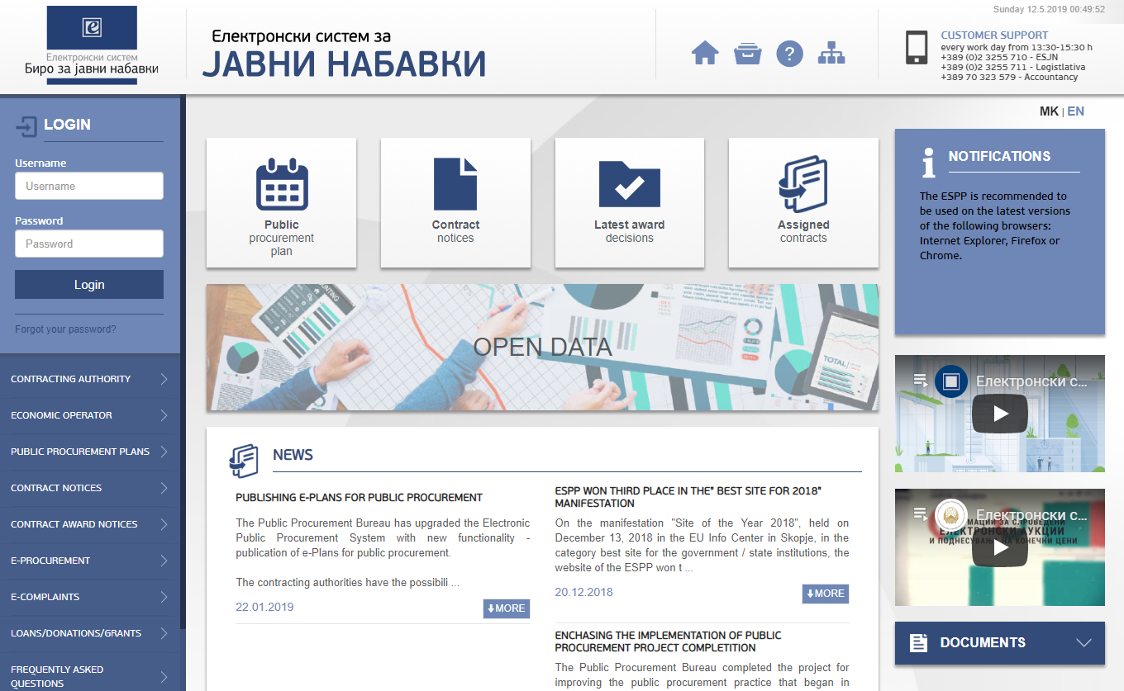
Электронные государственные закупки (e-GP)
ESPP > система электронных государственных закупок Северной Македонии
Источник: https://e-nabavki.gov.mk/

Slide 22
СПАСИБО!
FMIS CoP > https://eTeam.worldbank.org/FMIS
Веб-сайт FMIS > http://www.worldbank.org/publicfinance/fmis

